Slide 1
З минулого в майбутнє. Наскрізна тема козацького героїзму в творчості Т.Г. Шевченка.
Автор проекту Лисицька І. І.
Учитель
Ткаченко Н. М.

Slide 2
Тема:
«Порівняння й аналіз поезії Тараса Шевченка «Тарасова ніч» й реальних подій».

Slide 3
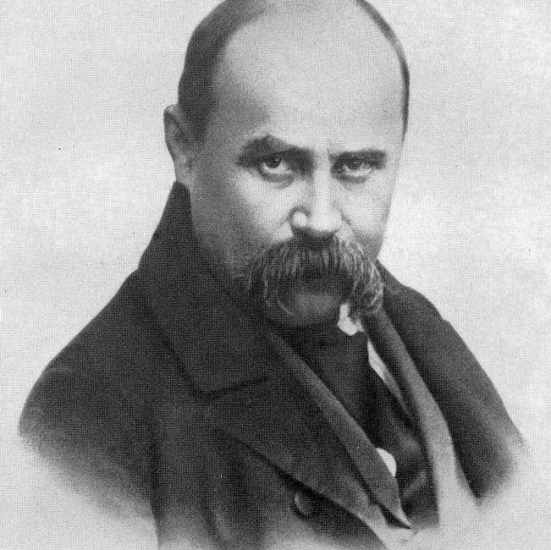
Тарас Григорович Шевченко відомий український письменник, художник та громадянський діяч
Саме Шевченку належить особлива роль у формуванні української національної ідеалогії. Він заклав міцну основу нової української літератури.. Для нього історія була непреривною: якщо трагічним було теперішнє, то не менш трагічним було й минуле України. «Я плачу, як згадаю справи дідів наших» - казав сам Шевченко. Гострий біль за минуле рідного краю переповняє його поезії. Поет був певен, що корінь зла – у втраті національного достояння.

Slide 4
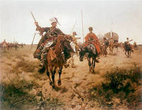
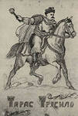
Для своєї проектного дослідження я вирішила обрати поезію «Тарасова ніч», бо вона здалася мені досить актуальною. У творі йдеться про козака, що сидить на розпутті, грає та співає про козацьку славу. Навкруг нього зібралася громада. Зажурилася Україна, бо ніхто її не рятує; козацтво гине, віру запродано, як галич (галки) поле криють ляхи, уніати. Прокочуються козацькі повстання Наливайка, Кравчини, Павлюги. А це обізвався Тарас Трясило, орел сизий. Вже не три дні, не три ночі б'ється Трясило, ізнемігся, а поляки на чолі з Конецпольським радіють, бенкетують. Тарас зібрав козаків на раду. Вирішили, що наступати будуть вночі. Як зійшов місяць, ревнули гармати. Розпочалася велика битва — полягли всі ляшки-панки. Над річкою, в чистім полі могила чорніє. Де кров текла козацькая, трава зеленіє. Згадає козак гетьманщину та й заплаче. Слухають люди кобзаря, сльози втирають. А кобзар тут же з журби як заграє веселої, щоб із ворогів покепкувати. В основі поеми лежить історична подія - розгром повсталими козаками на чолі з гетьманом Тарасом Трясилом польського війська гетьмана С. Конецпольського. Зображення й поетичне осмислення історичного факту подається в обрамленні - як зустріч із кобзарем, який співає історичні пісні й думи, натякаючи сучасникам та нащадкам про необхідність боротьби за свою волю.

Slide 5
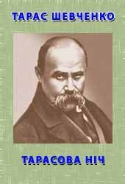
Аналіз твору «Тарасова ніч» Ідея: возвеличення мужності, героїзму, цілеспрямованості, наполегливої віри в перемогу козаків на чолі з гетьманом Трясилом; засудження жорстокості, жадібності ляхів, які полонили український народ, позбавляючи його навіть віри християнської. Основна думка: наш народ завжди буде пам’ятати і шанувати своїх оборонців, їх подвиги; тих, хто визволяв їх від рабства і поневолення. Композиція. Події у творі перемежовуються у двох часових площинах — сучасній (спів кобзаря) і минулій (боротьба українського народу з ляхами). Співаючи, кобзар розповідає про лихо, яке огорнуло Україну, коли польська шляхта заполонила рідний край і намагалася перетворити народ у рабів, позбавляючи його навіть віри християнської. «Тарасова ніч» — це історична пісня про далеке героїчне минуле, про перемогу козаків під проводом Трясила над ворогом. Тому народ і уславлює вірних захисників неньки України, завдяки яким має волю, віру і щастя. Жанр: історична поема.

Slide 6
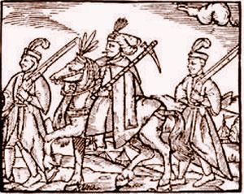
Факти з історії КОЗАЦЬКЕ ПОВСТАННЯ ПІД ПРОВОДОМ ТАРАСА ТРЯСИЛА
В березні 1630 р. запорожці обрали на
гетьманство Тараса Федоровича, більше
відомого під прізвиськом Трясило, та
вирушили на козацьку війну як
"священну війну" православної Русі з "ляхами" і "поляками». Гетьман Трясило звернувся з універсалами “до всієї України і до
іншої Русі всієї, щоб усі, хто є віри грецької, йшли до Війська
Запорозького й боролися проти ляхів". Уперше козацький
виступ легітимізувався гаслами боротьби за старожитню
православну віру. Військо Трясила, яке по виході з Січі налічувало
до 10 тис. виписчиків, масовопоповнювалось козаками з волості, а також
місцевими міщанами та селянами. Коли запорозький гетьман
наблизився до Корсуня, на його бік перейшла й більшість зосереджених там реєстровців.
Козаки у поході

Slide 7
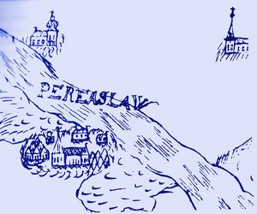
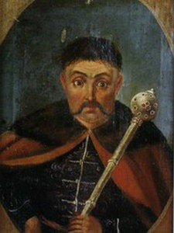
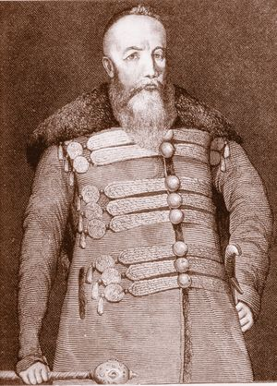
Вислані на придушення козацького виступу коронні війська спочатку витіснили повстанців на Лівобережжя,а згодом блокували їх неподалік Переяслава. На Лівобережжя гетьману Станіславу Конецпольському вдалося переправити приблизно 16—20 тис. Короннихжовнірів, повітового шляхетського ополчення та військових слуг. Згідно інформації лазутчиків з Московської держави, у розпорядженні Трясила перебувало більше 30 тис. Проте, коронна армія мала ліпший військовий вишкіл озброєну легку і важку облогову артилерії. За таких умов, бої під Переяславом, що тривали упродовж трьох тижнів, були вельми кровопролитними і виснажливими. Згідно свідчення польського хроніста, у Переяславській війні полягло жовнірів навіть більше, "ніж за останню прусську війну". Ще більшими були втрати серед погано озброєних повсталих. Тим не менше, здобутий приступом козацький табір Конецпольському не поталанило. Й це вирішило загальні результати війни.
Переяслав на рукописній карті Задніпров’я 1630 р.

Slide 8
Поезія Історичний факт
Встає хмара з-за Лиману,
А другая з поля,
Зажурилась Україна –
Така її доля!
Зажурилась, заплакала,
Як мала дитина.
Ніхто її не рятує…
Козачество гине,
Гине слава, батьківщина,
Немає де дітись.
Виростають нехрещені
Козацькії діти,
Коли в кінці 1629 р. закінчилася війна Польщі з Швецією, й на Україну вернуло багато «виписчиків», що приймали участь у тій війні, ряди невдоволених зміцніли. Придав іще потуги коронний гетьман Конецпольський, що розкватирував своє незаплачене військо на Україні. Вороже відношення Конецпольського до козаків, зловживання й грабунки його голодного війська, та нерішуче становище Чорного, привело до зриву.

Slide 9
Поезія Історичний факт
Обізвавсь Тарас Трясило
Віру рятовати,
Обізвався, орел сизий,
Та й дав ляхам знати!
Обізвався пан Трясило:
«А годі журиться!
А ходім лиш, пани-брати,
З поляками биться!»
Вже не три дні, не три ночі
Б’ється пан Трясило.
Од Лимана до Трубайла
Трупом поле крилось.
Ізнемігся козаченько,
Тяжко зажурився,
А поганий Конецпольський
Дуже звеселився.
Низовики рушили на «волости», захопили Чорного й на Запоріжжу покарали його смертю за «уніятство». Ворогування низівців з реєстрованими перемінилося в братовбивчу боротьбу. Реєстровики злякалися великої маси нереєстрового козацтва і піддалися в опіку польської армії, що стояла під Корсунем»Низівці під проводом свого нового ватажка Тараса Федоровича Трясила вдарили на Корсунь. Корсунське міщанство й частина реєстровиків перейшла до низовиків. Решта, разом з польським військом, покинула Корсунь.

Slide 10
Поезія Історичний факт
Лягло сонце за горою,
Зірки засіяли,
А козаки, як та хмара,
Ляхів обступали.
Як став місяць серед неба,
Ревнула гармата,
Прокинулись ляшки-панки –
Нікуди втікати!
Прокинулись ляшки-панки
Та й не повставали.
Зійшло сонце – ляшки-панки
Покотом лежали.
Червоною гадюкою
Несе Альта вісті,
Щоб летіли круки з поля
Ляшків-панків їсти.
Конецпольський, що в травні 1630 р. рушив проти повстанців, не мав щастя. Дня 8-го червня він заключив з козаками перемир’я в Переяславі. За умовами перемир’я побільшено козацький реєстр на 8.000, а решті повстанців запевнено амністію. Для заспокоєння Конецпольського, замінено Тараса Трясила Тимошем Орендаренком і, як звичайно при польсько-козацьких перемирях, обіцяноне ходити походами на море, й навіть палити чайки. Для повернення «виписчиків» на волости обрано комісію з реєстровиків і повстанців.

Slide 11
Поезія Історичний факт
Налетіли чорні круки
Вельможних будити,
Зібралося козачество
Богу помолитись.
Закрякали чорні круки,
Виймаючи очі.
Заспівали козаченьки
Пісню тії ночі,
Тії ночі кривавої,
Що славою стала
Тарасові, козачеству,
Ляхів що приспала.
Над річкою, в чистім полі,
Могила чорніє,
Де кров текла козацькая,
Трава зеленіє.
Умови перемиря, що були вислідом компромісу, не вдоволили жадної зі сторін. Конецпольський назвав його «комедією», а козаки, не думаючи демобілізуватися, пішли походом на море й спустошили побережжя Кілії, Белгика й Варни. Переяславська умова залишилася свитком паперу. Про яке-небудь обмеження козацтва не могло бути й мови. По старому залишилася горстка лояльних реєстровиків, росло низове нереєстроване козацтво. Як і перше, вважало воно себе незалежною козацькою республікою .

Slide 12
Висновок проекту
Повстання козаків під проводом Тараса Трясила дало поштовх до подальших воєнних дій проти поляків і реєстровців. За повстанням 1630 р. слідувало повстання 1635 р. на чолі з Іваном Сулимою, здобуття фортеці Кодака запорожцями, Національно-визвольне повстання 1637—1638 pp. під проводом Павла Павлюка, Якова Острянина, Дмитра Гуні.
Після цього в Україні настали часи «золотого спокою» (так називали їх поляки). Але це десятиліття для України було часом гуртування й нагромадження сил перед новим змаганням за свою волю, за свою Батьківщину.

Slide 13
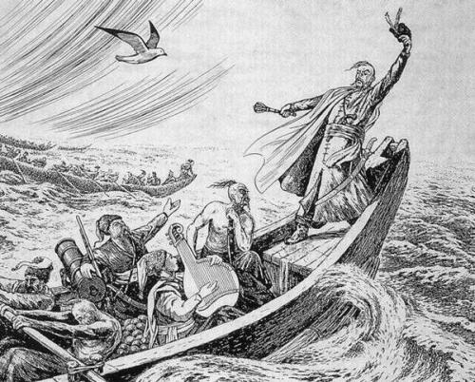
У кому немає любові до країни рідної, Ті серцем жебраки й каліки. Тарас Шевченко

Slide 14
Дякуємо за перегляд

